Slide 1
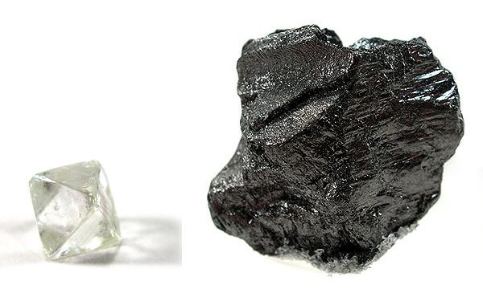
کربن
و ترکیب های آلی
بخش 5

Slide 2
سرشاخ شدن با کنکور
www.konkoori.blog.ir

Slide 3
گروه
14
جهان زنده
C
Si
جهان غیر زنده

Slide 4
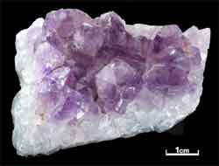
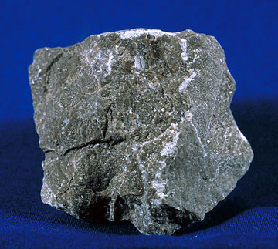
تمایل شدید به اکسیژن
Si
Si
O
Si
سیلیس
سیلیکات

Slide 5
کربن به علت تمایل به تشکیل پیوند کووالانسی با خودش زنجیرها و حلقه های
بزرگ و کوچک تشکیل می دهد.
سیلیسیم به علت تمایل شدید با اکسیژن ترکیب و زنجیر ها و حلقه هایی دارای
پل Si-O-Siتشکیل می دهد و از این طریق سیلیس و سیلیکات ها که مواد
سازنده ی خاک و سنگ هستند را به وجود می آورد.

Slide 6
پیوند کربن با سایر عناصر:
C
H
N
S
C
O
هالید

Slide 7
کربن پیوند های محکمی با نافلز هایی مانند هیدروژن، نیتروژن، اکسیژن،
گوگرد و هالوژن ها تشکیل می دهد. بنابراین از کربن ترکیبات بی شماری
بوجود می آید.

Slide 8
شیمی آلی
شیمی ترکیب های کربن
و
خواص آن ها

Slide 9
C
فلز
نافلز
آیا کربن برای رسیدن به آرایش گازهای نجیب، مانند فلز ها الکترون از دست
می دهد یا مانند نافلزها الکترون می گیرد؟
اتم کربن نمی تواند با پیوند یونی به آرایش گازهای نجیب برسد. درنتیجه از طریق
تشکیل چهار پیوند کووالانسی به آرایش هشت تایی می رسد.

Slide 10
اتم کربن حداکثر به چهار اتم دیگر(کربن یا عنصر های دیگر) متصل می شود.
H
C
H
H
H

Slide 11
اتم کربن می تواند پیوندهای دوگانه یا سه گانه نیز تشکیل دهد.
H
O
C
C
H
C
C
H
H
H
H
H
O
C
C
C
H
H
H

Slide 12
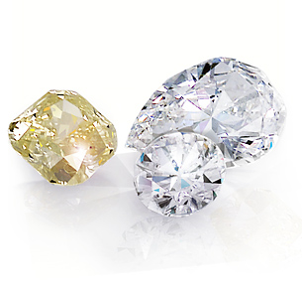
الماس
جامد کووالانسی

Slide 13
منظور از جامد کووالانسی چیست؟
جامدی است که در آن همه ی اتم ها با پیوند کووالانسی به یک دیگر متصل
شده اند و درنتیجه شبکه های دو بعدی یا سه بعدی تشکیل داده اند.

Slide 14
ویژگی های الماس را بیان کنید.
1- یک جامد کووالانسی است و شبکه ی سه بعدی غول آسا دارد.
2- هر اتم کربن با چهار پیوند کووالانسی به چهار اتم کربن دیگر
متصل شده است. بنابراین آرایش چهاروجهی با زاویه 109/5 دارد.
3- بالا بودن نقطه ی ذوب الماس، زیرا برای ذوب باید پیوند کووالانسی
بین اتم ها شکسته شود.
4 - سخت بودن الماس

Slide 15
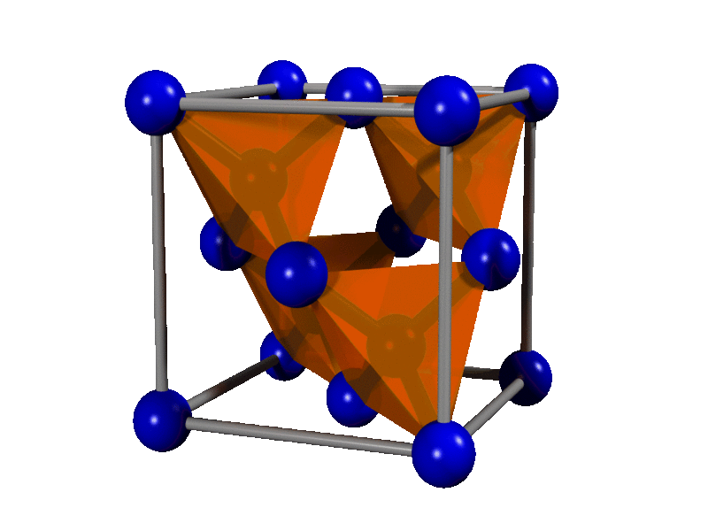
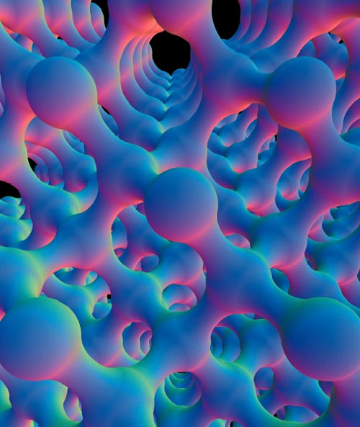
هر اتم کربن با چهار پیوند کووالانسی به چهار اتم کربن دیگر متصل شده است.

Slide 16
ویژگی های گرافیت را بیان کنید.
1- یک جامد کووالانسی است و شبکه ی دوبعدی دارد و هر یک از صفحات
گرافیت غول آسا هستند.
2- هر اتم کربن با آرایش سه ضلعی مسطح به سه اتم کربن با زاویه 120
متصل شده و شش گوشه هایی را به وجود می آورند.
3- بر خلاف الماس بسیار نرم است. زیرا لایه ها با نیروی بین مولکولی
ضعیفی به یک دیگر متصل شده اند و به آسانی بر روی یک دیگر می لغزند.
4 – گرافیت رسانای برق است.

Slide 17
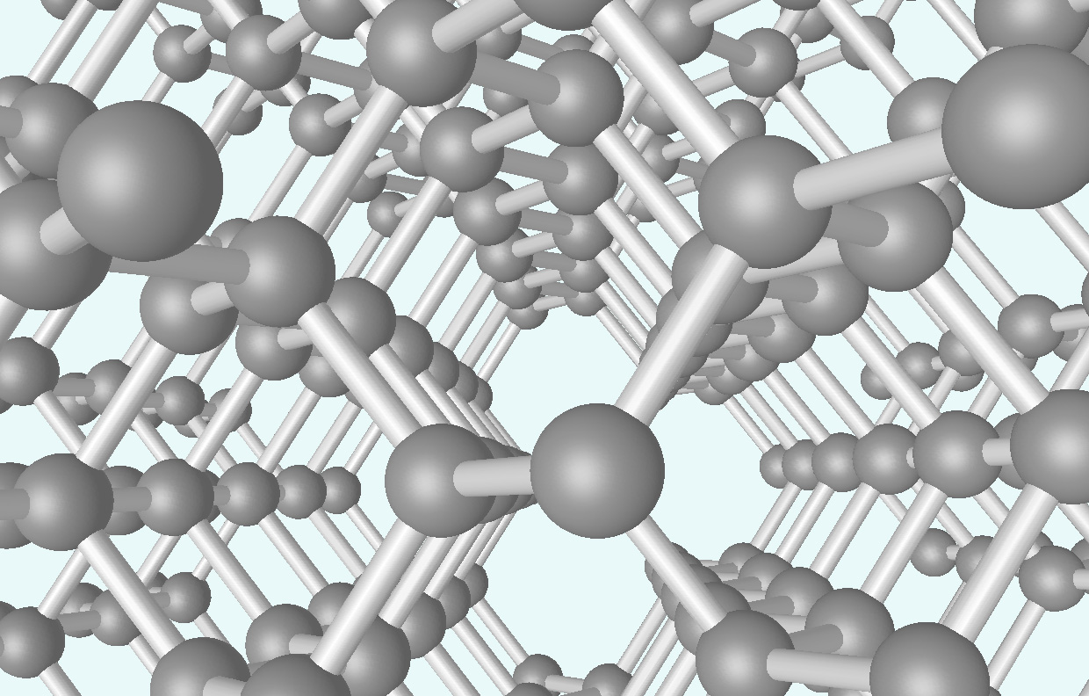
شبکه سه بعدی گرافیت

Slide 18
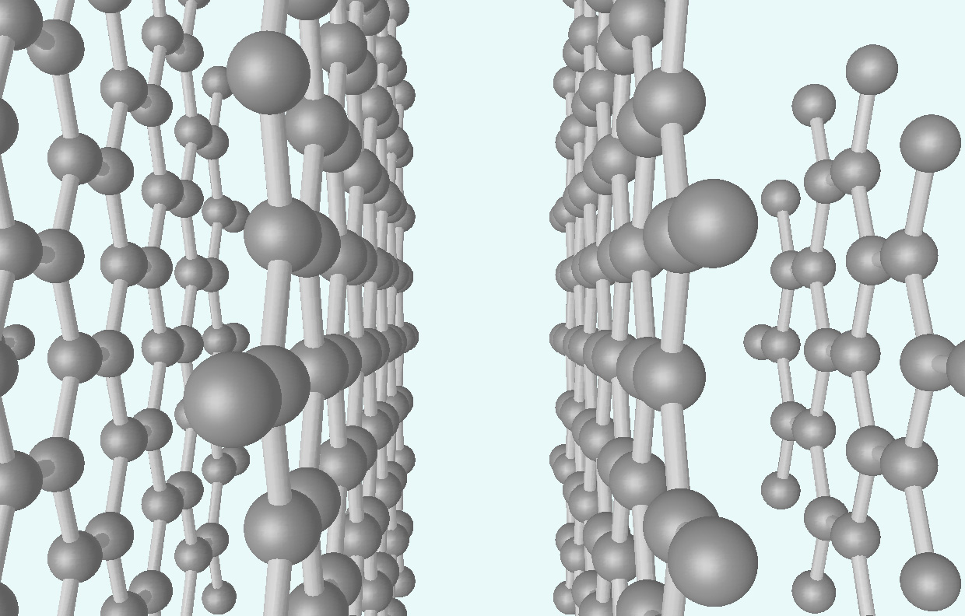
شبکه دوبعدی گرافیت

Slide 19
هیدروکربن ها یعنی ترکیب هایی که فقط از هیدروژن وکربن ساخته شده اند به سه دسته مهم زیر تقسیم می شوند:
C
C
آلکان ها
C
C
آلکن ها
هیدروکربن ها
C
C
آلکین ها

Slide 20
هیدروکربن های سیر شده و سیر نشده را تعریف کنید.
به هیدروکربن هایی که پیوند بین اتم های کربن ساده باشد سیر نشده می گوییم.
اما اگر هیدروکربن حداقل یک پیوند دوگانه یا سه گانه داشته باشد، سیرشده است.
C
C
سیر شده
آلکان ها
C
C
آلکن ها
هیدروکربن ها
سیر نشده
C
C
آلکین ها

Slide 21
C
C
346KJ/mol
واکنش پذیری کدام ترکیب بیشتر است؟
C
C
602KJ/mol
C
C
835KJ/mol
برای انجام واکنش، شکستن یک پیوند کافی است. بنابراین انرژی لازم برای شکستن یکی از پیوند های سه گانه از بقیه کمتر است.
C >
C >
C
C
C
C

Slide 22
نام گذاری هیدروکربن ها :
نام | تعداد کربن
مت | 1
ات | 2
پروپ | 3
بوت | 4
پنت | 5
هگز | 6
هپت | 7
اکت | 8
نون | 9
دک | 10
C
C
اتان
C
C
اتن
C
C
اتین

Slide 23
برای نام گذاری هیدروکربن ها، ابتدا طولانی ترین زنجیر انتخاب می شود.
C
C
C
C
C
C
C
C

Slide 24
برای نام گذاری شاخه فرعی، پس از ذکر تعداد کربن (یونانی)، پیشوند یل اضافه می شود.
C
C
C
C
C
C
متیل
C
C

Slide 25
زنجیر اصلی را از طرفی شماره گذاری می کنیم که شاخه فرعی ، کمترین عدد را بگیرد.
5
4
5
3
4
3
2
6
1
C
C
C
C
7
C
C
متیل
C
2
6
C
7
1

Slide 26
ابتدا مکان و نام شاخه فرعی و سپس نام زنجیر اصلی بیان می شود.
3
4
5
6
C
C
C
C
7
C
C
متیل
C
3-متیل-هپتان
2
C
1

Slide 27
ترکیب های زیر را نام گذاری کنید:
3
2
4
1
C
C
C
C
1-
بوتن
2
4
1
3
C
C
C
C
بوتن
1-

Slide 28
ترکیب های زیر را نام گذاری کنید:
C
C
C
C
بوتین
1-
C
C
C
C
بوتین
2-

Slide 29
ترکیب زیر را نام گذاری کنید:
4
1
3
5
2
C
C
C
C
C
C
پنتین
2-
4- متیل -

Slide 30
ترکیب زیر را نام گذاری کنید:
1
7
2
3
4
6
5
C
C
C
C
C
C
C
C
C
C
C
5-اتیل - 3،4- دی متیل هپتن

Slide 31
هیدرو کربن ها را می توان به صورت های زیر نشان داد:
C
C
C
C
H
H
H
H
H
C
C
C
C
بوتن
1-
H
H
H
C
H
C
H
C
H
C
H
3
2
2

Slide 32
گروه عاملی :
خواص شیمیایی یا فیزیکی خاصی به مولکول می بخشد.
H
H
H
C
C
OH
H
H

Slide 33
C₂H₆O
H
H
H
H
H
C
C
H
C
O
C
OH
H
H
H
H
H
هیدروکسیل | نام گروه عاملی
الکل | نام خانواده
اتر | نام گروه عاملی
اتر | نام خانواده

Slide 34
ایزومرهای
ساختاری
C₂H₆O
فرمول مولکولی
H
H
H
H
H
C
C
H
C
O
C
OH
H
H
H
H
H
فرمول ساختاری
فرمول ساختاری

Slide 35
ایزومرهای ساختاری راتعریف کنید.
به ترکیب هایی گفته می شود که فرمول مولکولی یکسانی دارند ولی فرمول ساختاری و خواص فیزیکی و شیمیایی آن ها متفاوت است.

Slide 36
اتانول و دی متیل اتر ایزومرهای ساختاری یک دیگرند. چرا نقطه ی جوش اتانول بالاتر است؟
اتانول Hمتصل به اکسیژن دارد بنایراین می تواند پیوند هیدروژنی تشکیل
دهد و نقطه ی جوش بالاتری داشته باشد.
H
H
H
H
C
C
<
C
C
H
OH
H
O
H
H
H
H
H

Slide 37
H
O
H
O
H
H
C
C
H
C
C
C
H
H
H
H
H
آلدهید | نام گروه عاملی
آلدهید | نام خانواده
کربونیل | نام گروه عاملی
کتون | نام خانواده

Slide 38
H
O
H
O
H
H
C
C
H
C
C
C
OH
O
H
H
H
H
کربوکسیل | نام گروه عاملی
کربوکسیلیک اسید | نام خانواده
استر | نام گروه عاملی
استر | نام خانواده

Slide 39
H
H
H
H
C
C
C
C
C
H
H
H
C
H
H
H
اتیلنی | نام گروه عاملی
آلکن | نام خانواده
استیلنی | نام گروه عاملی
آلکین | نام خانواده

Slide 40
هیدروکربن حلقوی چیست؟
اگر اتم های کربن طوری به یک دیگر متصل شوند که ساختاری حلقوی بوجود آورند، به آن ها هیدروکربن حلقوی می گویند. مانند سیکلوهگزان
H
H
C
H
H
C
C
H
H
H
C
C
H
H
H
C
سیکلو هگزان
H
H

Slide 41
ترکیب های آروماتیک را تعریف کنید.
هیدروکربن هایی هستند که دارای حلقه بنزن یا مشتقات آن می باشند و معطرهستند.مانند بنزن و یا نفتالن
H
C
H
C
C
H
H
C
C
H
C
بنزن
H

Slide 42
نفتالن، یک هیدروکربن آروماتیک است که به عنوان ضد بید به کار می رود.
H
H
C
C
H
C
C
C
H
H
C
C
C
H
C
C
H
H

Slide 43
فنول، ترکیبی است آروماتیک که به عنوان گندزدا به کار می رود.
OH
C
H
C
C
H
H
C
C
H
C
H

Slide 44
گروه های عاملی آسپیرین را مشخص کنید.
کربوکسیل
O
O
C
H
O
C
استر
O
C
H
C
C
CH3
H
C
C
H
C
H

Slide 45
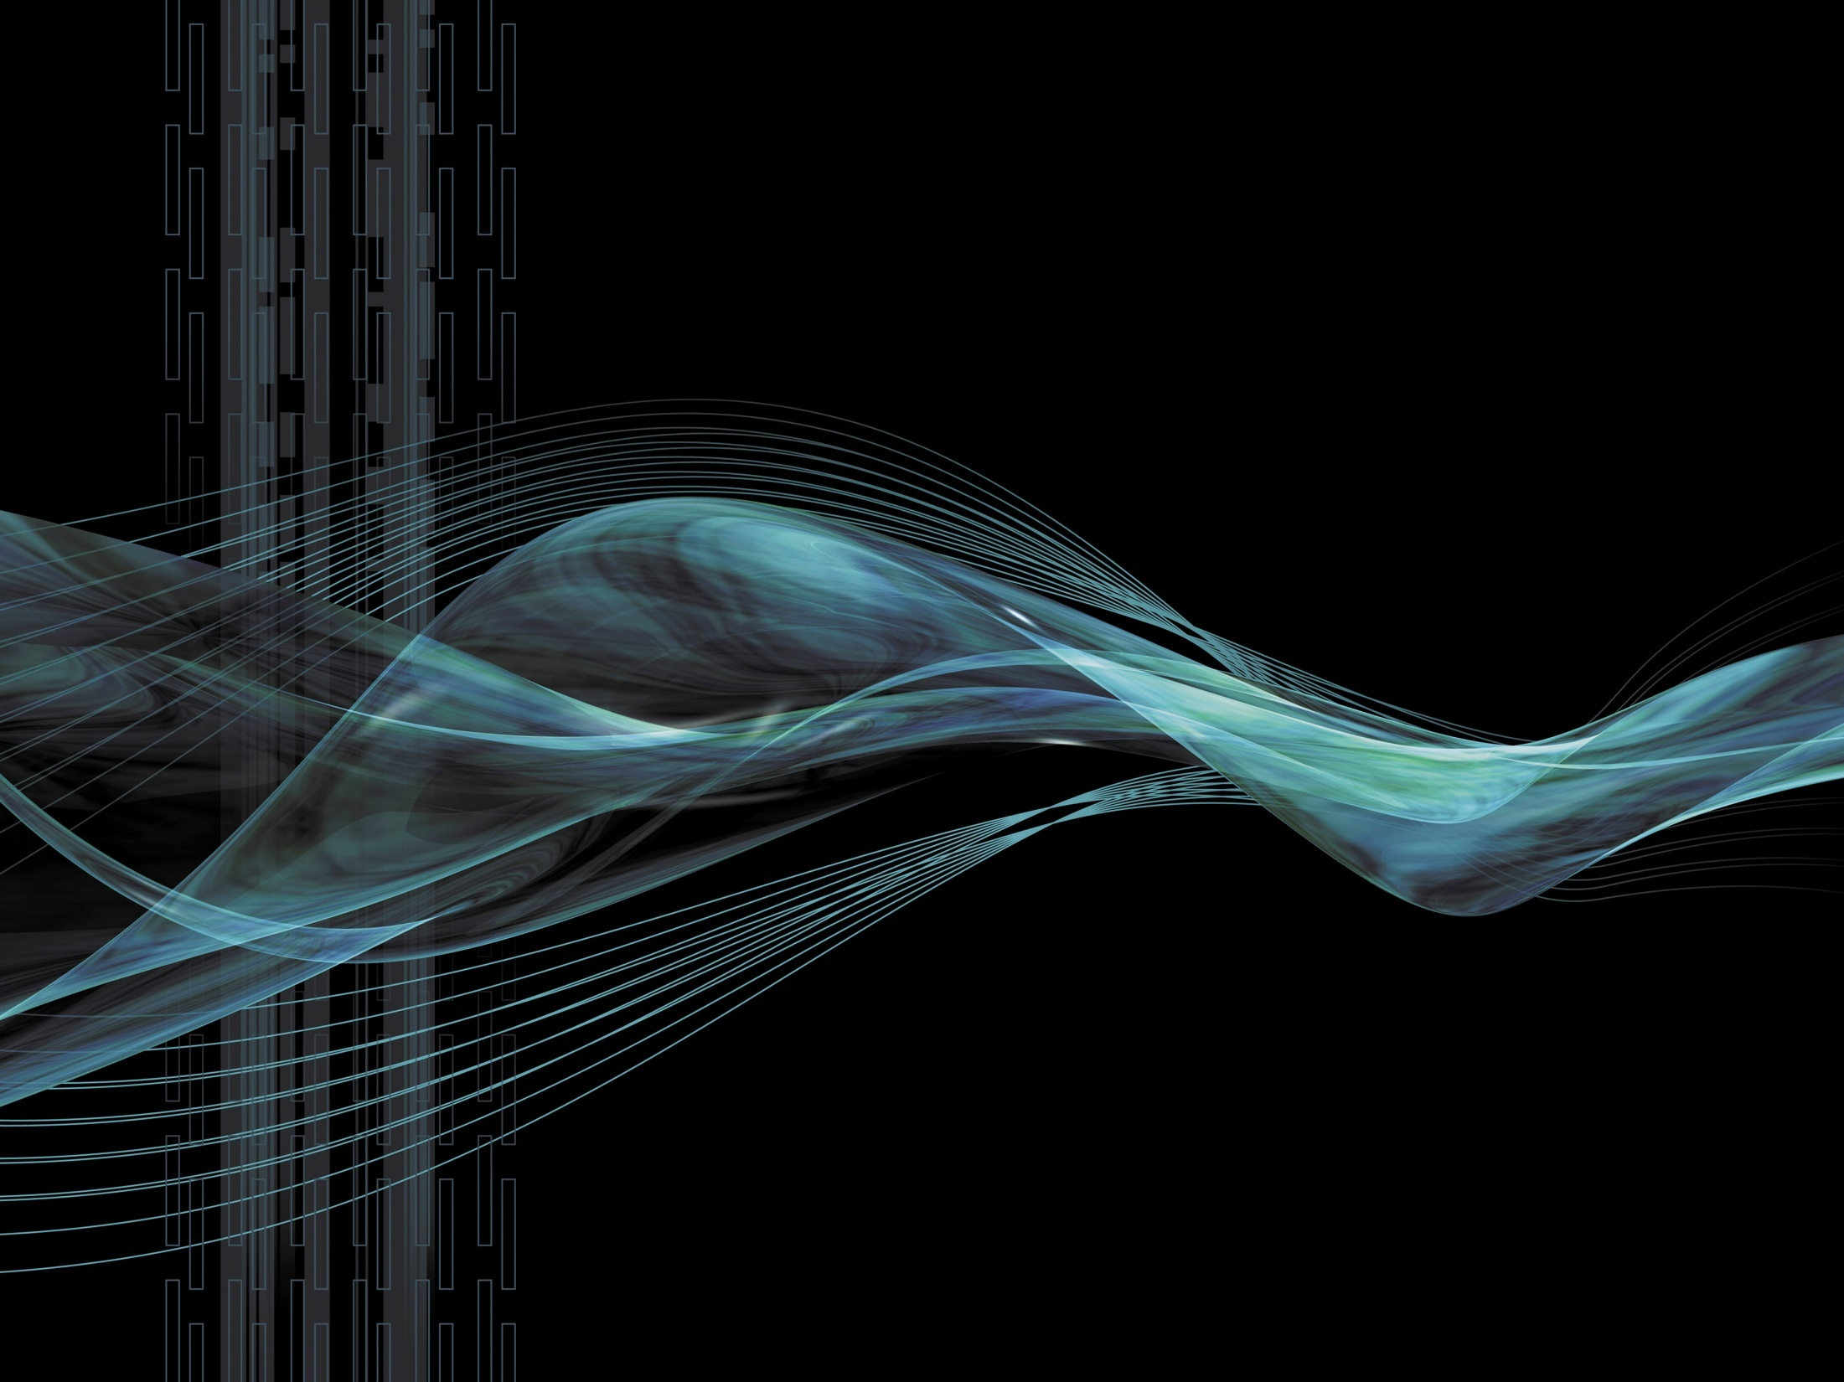
پایان

